Slide 1
Mavzu:Kampyuter tarmoqlarining ISO va OSI modellari
Reja:
1. Kampyuter tarmoqlari
2. ISO va OSI modellari haqida umumiy ma’lumot
3. OSI modellarining qatlamlari haqida
4. ISO modeli haqida asosiy ma’lumot

Slide 2
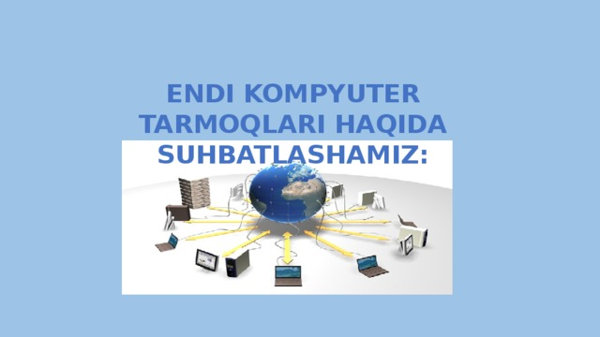

Slide 3

Tarmoq – bu kompyuterlardan tashkil topgan yaxlit bir tizim
bo’lib, ular(kompyuterlar) o’rtasida axborot almashish imkonini ta’minlaydi.
Kompyuter tarmoqlari – ikki yoki undan ortiq qurilmalar o’rtasida ma’lumot almashish uchun kerak.
.

Slide 4
1970 – yildan boshlab har bir rivojlangan davlatlar oʻz tarmoqlarini yarata boshlagan. Buyuk britaniya NPL tarmogʻini, Qoʻshma shtatlar ARPANET va Fransiya CYCLADES tarmoqlarini yaratish boʻyicha ham hukumat tomonidan ham IBM kompaniyasining Tizimlarning tarmoq arxitekturasi (Systems Network Architecture) va DEC (Digital Equipment Corporation) tashkilotining DECnetm kabi xususiy tashkilotlar tomonidan moliyalashtirish jarayoni boshlandi.
Keyinchalik Xalqaro standartlashtirish tashkiloti (ISO) 1977 yildan boshlab tarmoqning umumiy standartlari va usullarini ishlab chiqish dasturini amalga oshirdi. Xalqaro telegraf va telefon boʻyicha maslahat qoʻmitasida (CCITT) ham shunga oʻxshash jarayon amalga oshirildi. Ikkala xalqaro tashkilot ham oʻxshash tarmoq modellarini aniqlaydigan hujjatlarni ishlab chiqdi. OSI modeli birinchi marta 1978 yil fevral oyida Vashingtonda, DC shahrida frantsiyalik Hubert Zimmermann tomonidan aniqlangan. Ammo standart loyihasi ISO tomonidan 1980 yilda nashr etilgan. Oʻsha vaqtlarda tarmoqlarni loyihalash boʻyicha etolon modelni ishlab chiqish jarayoni bir nechta tashkilotlar tomonidan bir vaqt amalga oshirilgan

Slide 5
1983 yilda CCITT va ISO hujjatlari oʻzaro birlashtirilib, Ochiq tizimlarning oʻzaro aloqasi uchun etolon model dastlabgi koʻrinishi yaratildi, odatda Ochiq tizimlarning oʻzaro aloqasi etolon model, OSI etolon modeli yoki oddiygina qilib OSI modeli deb nomlandi. 1984 yilda ISO xalqaro tashkiloti tomonidan ISO 7498 hamda CCITT xalqaro tashkiloti tomonidan X.200 standartlari koʻrinishida OSI etolon modeli Uzbek Scholar Journal Volume- 27, April - 2024 www.uzbekscholar.com 53 | P a g e haqida ma’lumotlar nashr etildi.

Slide 6
OSI (Open Systems Interconnection) – modeli, tarmoq kommunikatsiyasi va tizimlarining qurilishi va ishlab chiqarilishini tushuntiruvchi standart yaratish modelidir. Uning asosiy maqsadi, turli tarmoq protokollari va tizimlarining tariflashini, ta’rifi va ulanishini tashkil qilishdir.
OSI modeli bir-biriga bog’liq va bir-birini to’liqlaydigan 7 ta qatlamdan iboratdir. Har bir qatlam, tarmoq kommunikatsiyasining maqsad va vazifalarini bajarish uchun kerakli protokollarni amalga oshiradi.Quyidagi 7 ta qatlamdan iborat:
1.Fizik qatlam (Physical Layer)
2.Ulanish qatlami (Data Link Layer)
3.Tarmoq bo’limi (Network Layer)
4.Transport qatlami (Transport Layer)
5.Sessiya qatlami (Session Layer)
6.Taqdimot qatlami (Presentation Layer)
7.Ilova qatlami (Application Layer)

Slide 7
Fizik qatlam: Ma'lumotlarning fizik uzatilishi (kabellar, jismoniy qurilmalar va h.k.).
Ma'lumotlar aloqasi qatlam: Ma'lumotlarni ramkalash va uzatishda xatoliklarni aniqlash.
Tarmoq qatlam: Ma'lumotlar paketlarini maqsadga yo'naltirish va yo'nalishlarni aniqlash.
Transport qatlam: Ma'lumotlarni segmentlarga ajratish va yetkazib berishni ta'minlash.
Sessiya qatlam: Aloqalarni boshqarish va sinxronlashtirish.
Ta'sis qatlami: Foydalanuvchi va dastur orasidagi aloqani ta'minlash.
Ilova qatlami: Foydalanuvchi dasturlari bilan bevosita aloqalar.

Slide 8
Modelning Ahmiyati
Interoperatsiya: Turli tarmoq qurilmalari va protokollari o'rtasida aloqa qilish imkoniyatini ta'minlaydi.
Standartlashtirish: Tarmoq protokollarining standartlarini belgilash orqali ishlab chiqaruvchilar va foydalanuvchilar uchun bir xil asoslar yaratadi.
Muammolarni aniqlash: Muammolarni qaysi qatlamda ekanligini aniqlashda yordam beradi.

Slide 9
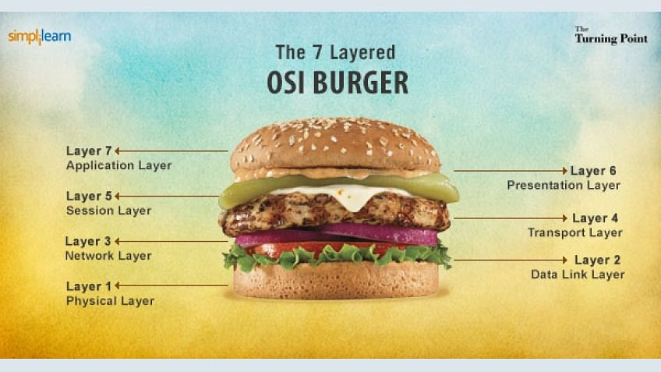

Slide 10
ISO modeli (Xalqaro Standartlashgan Tashkilot modeli) tarmoqlar va ularning protokollari o'rtasidagi muloqotni standartlashtirish va tartibga solish maqsadida ishlab chiqilgan. Ushbu model, asosan, tarmoq tizimlarining o'zaro aloqa qilishini soddalashtirish uchun mo'ljallangan.
ISO Modeli haqida asosiy ma'lumotlar:
  ISO — Xalqaro Standartlashgan Tashkilot bo'lib, 1947 yilda tashkil etilgan va xalqaro standartlarni ishlab chiqish bilan shug'ullanadi.

Slide 11
        Modelning maqsadi:
Tarmoq protokollarini standartlashtirish.
Turli ishlab chiqaruvchilar va tizimlar o'rtasida muloqotni osonlashtirish.
Tarmoq arxitekturasini aniqlash va rivojlantirish.
Qatlamlar:
ISO modeli ko'pincha OSI modeliga nisbatan tushuniladi, ammo asosan, tarmoq standartlari va protokollariga taalluqli bo'lib, ularning qatlamlari haqida ma'lumotlar aniq belgilangan.

Slide 12
Protokollar:
ISO modelida turli tarmoq protokollari belgilangan bo'lib, ular asosan ma'lumotlarni uzatishda ishlatiladi. Misol uchun, ISO 8473 (Internet Protocol) va ISO 8802 (Ethernet) kabi standartlar mavjud.
Xavfsizlik va muvofiqlik:
ISO modellarining bir qismi sifatida xavfsizlik standartlari va muvofiqlik qoidalari ham belgilangan, bu esa tarmoq xavfsizligini ta'minlashga yordam beradi.
Foydalanuvchilarga foydasi:
ISO modellarining asosiy foydasi — ular tarmoq muhandislari, dasturchilar va foydalanuvchilar uchun tarmoq arxitekturasini yanada tushunarli va ko'rinadigan qiladi.

Slide 13
E’tiboringiz uchun raxmat!

